Slide 1

CALCULO I
Mg. verónica Bejarsky

Slide 2

CÁLCULO i
CLASE 6
UNIDAD II: LIMITE Y CONTINUIDAD
Límites laterales.
Limites infinitos y al infinito.
Indeterminación 0/0
Indeterminación infinito/infinito.
Continuidad.

Slide 3


LÍMITES: Describen la forma en que varía una función: Algunas funciones varían continuamente, pequeños cambios en x producen ligeras modificaciones en ƒ(x). Otras funciones pueden tener valores que saltan o que cambian con brusquedad. El concepto de límite nos proporciona un método preciso para distinguir entre estos comportamientos.
Consideremos el comportamiento de una función cerca de un punto, ¿Cómo se comporta la función al estar cerca de x=1?¿Cuál es su Dominio?
La fórmula dada define a f para todos los números reales x, excepto x = 1 (no es posible dividir por cero).
Podemos simplificar la fórmula factorizando el numerador y eliminando los factores comunes:

Slide 4
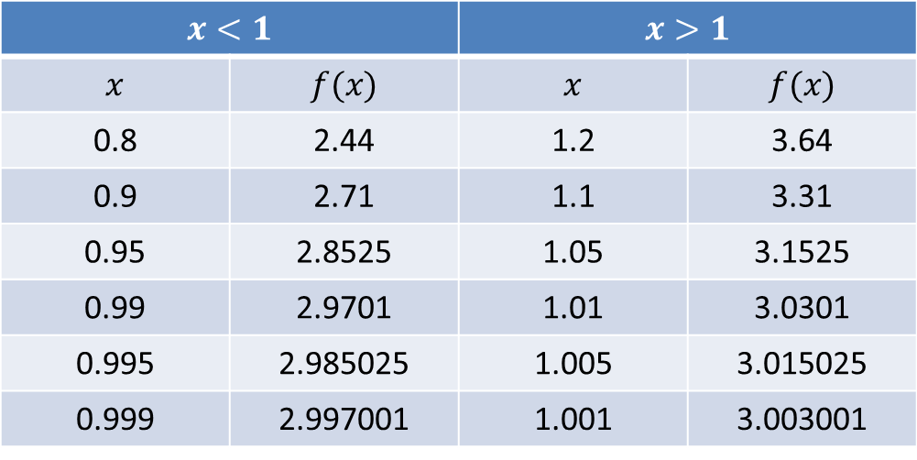
Si evaluamos la función:
0.8 | 1,8 | 1.2 | 2,2
0.9 | 1,9 | 1.1 | 2,1
0.95 | 1,95 | 1.05 | 2,05
0.99 | 1,99 | 1.01 | 2,01
0.995 | 1,995 | 1.005 | 2,005
0.999 | 1,999 | 1.001 | 2,001
¿Qué ocurre con los valores que la función
cuando nos acercamos a x = 1?

Slide 5
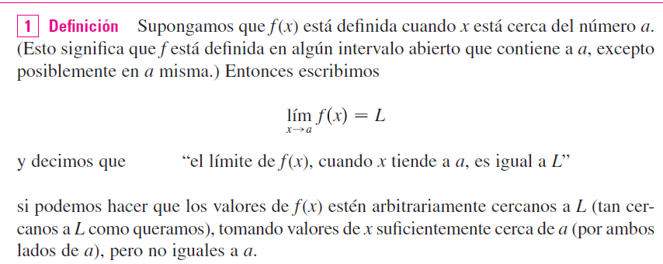

DEFINICIÓN DE LÍMITE
Esto quiere decir que, los valores de f (x) tienden a estar mas y mas cerca al numero L cuando x se acerca cada vez mas al numero a (de ambos lados de a), pero x ≠ a.

Slide 6
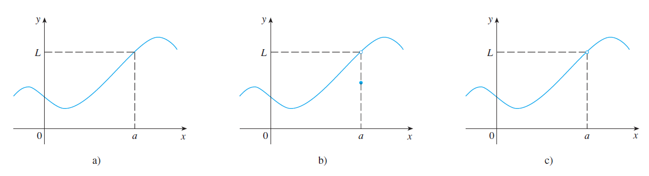
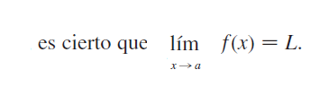
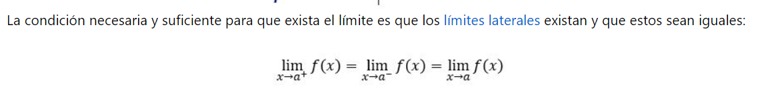
DEFINICIÓN DE LÍMITE
A continuación se muestran las graficas de tres funciones.
Observe que, en el inciso en el inciso b), f (a) ≠L. y que: en el inciso c): f (a) no esta definida.
Sin embargo, en los tres casos, independientemente de lo que sucede en a,

Slide 7
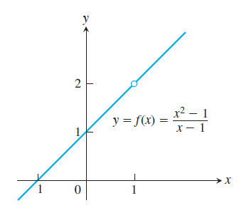
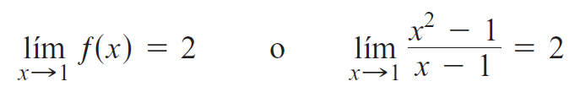
Gráficamente: La gráfica de f es idéntica a la recta y = x + 1 excepto en el punto x = 1, donde f no está definida
Decimos que el límite de f(x) se acerca a 2 a medida que x se aproxima a 1, y escribimos:

Slide 8
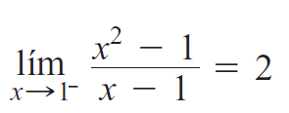
LIMITES LATERALES
El límite de f(x) existe si los límites laterales coinciden en el mismo número real L.
LÍMITE LATERAL IZQUIERDO:
es el límite de f (x) cuando x se aproxima o tiende a a por la izquierda
LÍMITE LATERAL DERECHO:
es el límite de f (x) cuando x se aproxima o tiende a a por la derecha

Slide 9
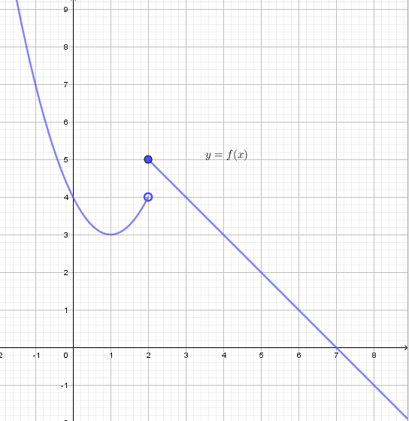
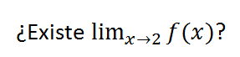




Ejemplo
$$\lim_{x→2^{+}}f\left(x\right)=5$$
$$≠$$
$$\lim_{x→2^{−}}f\left(x\right)=4$$
Dado que los limites por la izquierda y por la derecha son diferentes, llegamos a la conclusión :

Slide 10

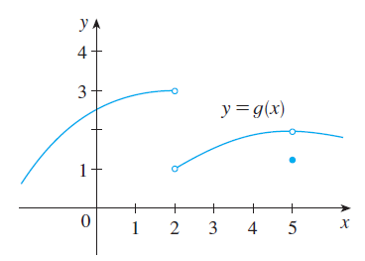
EJEMPLO: Utilice la grafica de una función g(x) para establecer los valores (si existen) de lo siguiente:

Slide 11
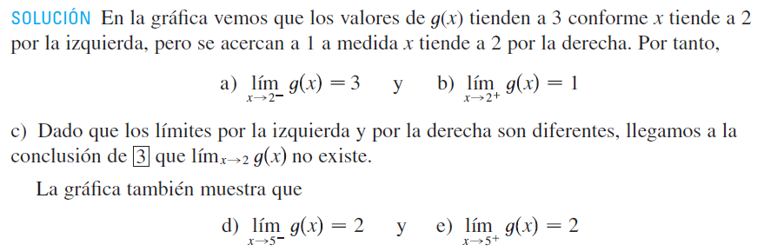
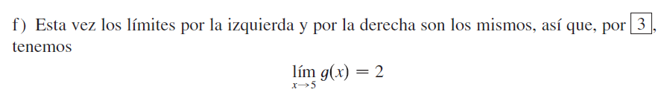


Slide 12
CÁLCULO DE LÍMITES MEDIANTE LAS LEYES DE LOS LÍMITES

Slide 13
CÁLCULO DE LÍMITES MEDIANTE LAS LEYES DE LOS LÍMITES

Slide 14
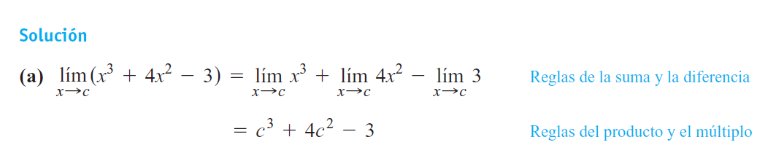
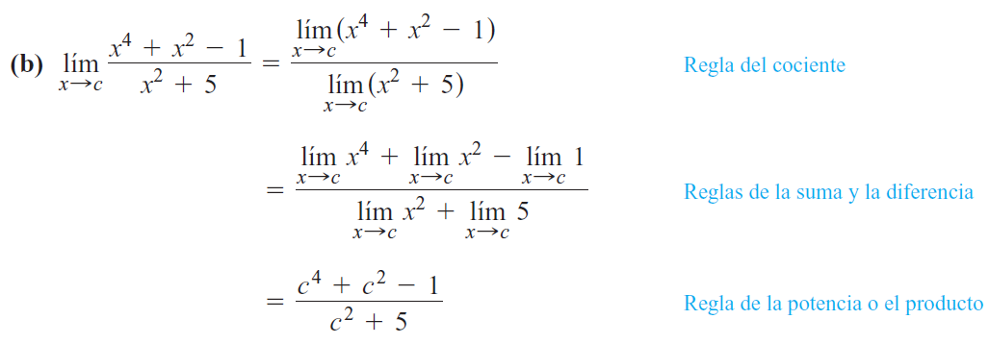
EJEMPLOS Uso de las leyes de los límites
Encontrar los siguientes límites:

Slide 15
EJEMPLOS Uso de las leyes de los límites

Slide 16
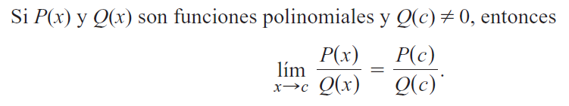
LÍMITES DE FUNCIONES POLINOMIALES Se hallan por sustitución:
LÍMITES DE FUNCIONES RACIONALES
Se hallan por sustitución si el límite del denominador es distinto de
cero:
es aplicable solo si el denominador de la función en el punto límite c es distinto de cero. Si el denominador es igual a cero, hay que eliminar los factores comunes en el numerador y el denominador para reducir la fracción de manera que ésta ya no sea igual a cero en c. Si esto ocurre, es posible encontrar el límite por sustitución en la fracción simplificada.

Slide 17
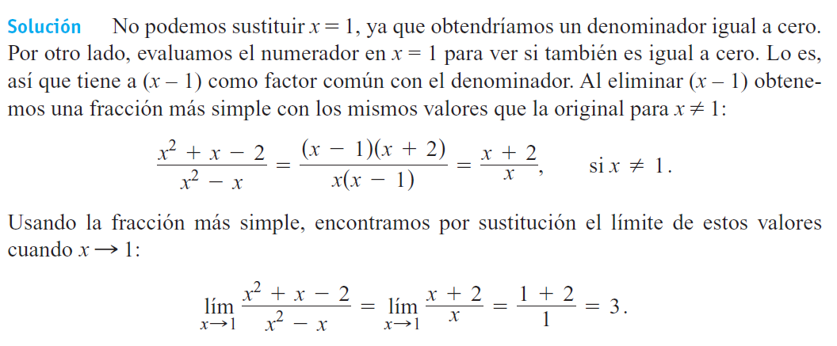
EJEMPLO Eliminación de un factor común

Slide 18
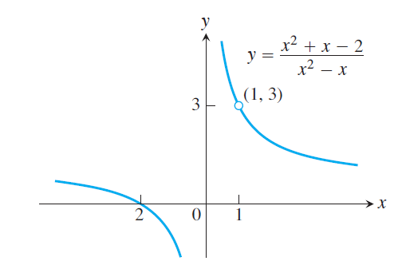
La gráfica de f (x) = (x² + x – 2)/(x² – x) es la misma gráfica de g(x) = (x + 2)/x de la parte (b), excepto en el punto x = 1, donde f no está definida. Las funciones tienen el mismo límite conforme x =1

Slide 19
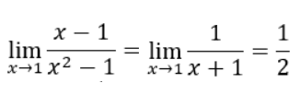
INDETERMINACIONES una indeterminación o forma indeterminada es una expresión algebraica que aparece en el cálculo de límites y cuyo resultado no se puede conocer de antemano.
Tipo “0/0”
La indeterminación 0/0 aparece en cocientes de funciones que normalmente se pueden simplificar, evitando así la indeterminación.
Por ejemplo:
El cociente de ceros aparece en este límite porque 1 es una raíz de ambos polinomios. Como se trata de una raíz común, si factorizamos los polinomios, podemos simplificar el cociente:
Así, se evita la indeterminación:

Slide 20

INDETERMINACIONES la regla de L'Hôpital:
La indeterminación 0/0 es una de las dos indeterminaciones para las que se puede aplicar la regla de L'Hôpital:
Por ejemplo:
Como la derivada del seno es el coseno y la derivada de x es 1, aplicando L'Hôpital tenemos que el límite anterior es 1/1:
Nota: La otra indeterminación para la que se puede aplicar la regla es ∞/∞.

Slide 21

INDETERMINACIONES TIPO “∞/∞”
La indeterminación ∞/∞ aparece en cocientes de funciones que ambas tienden a infinito. Para resolver estas indeterminaciones:
Primer método: comparación del orden de los polinomios de funciones racionales
de la forma f(x)=P(x)/Q(x).
a)El numerador tiene mayor grado que el denominador: gr P(x)>gr Q(x).
Entonces el límite será + ∞ o - ∞. El signo del límite será el mismo signo que tiene la división de los coeficientes de mayor grado
b)El denominador tiene mayor grado que el numerador: gr P(x)<gr Q(x).
Entonces el límite será 0.

Slide 22

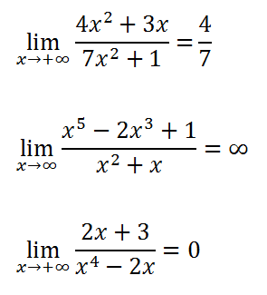
INDETERMINACIONES TIPO “∞/∞”
c) El numerador tiene igual grado que el denominador: gr P(x)=gr Q(x).
Entonces el límite será el cociente de los coeficientes de mayor grado
Ejemplos:
gr P(x)=gr Q(x)
gr P(x)>gr Q(x)
gr P(x)<gr Q(x)

Slide 23
INDETERMINACIONES TIPO “∞/∞”
La indeterminación ∞/∞ aparece en cocientes de funciones que ambas tienden a infinito. Para resolver estas indeterminaciones:
Segundo método: la regla de L'Hôpital

Slide 24
CONTINUIDAD Se dice que una función f(x) es continua en un punto x = a si y sólo si se cumplen las tres condiciones siguientes:
1. La función f(x) esta definida en el punto a, o sea, para el punto x=a existe la imagen f(a).
2. El límite L de la función f(x) cuando x tiende al punto a existe, por tanto sus límites laterales son iguales, es decir:
3. El límite L de f(x) cuando x tiende al punto a sea igual al valor f(a), en términos matemáticos esto significa que,
Existen varios tipos de funciones continuas, tales como, funciones continuas en todos los punto de su dominio o funciones continuas en solo algunos tramos de su dominio. Algunos ejemplos de funciones continuas en todos los puntos de su dominio son las funciones polinómicas, racionales, con radicales, exponenciales, logarítmicas y trigonométricas.

Slide 25
DISCONTINUIDAD DE FUNCIONES:
Hay funciones que tienen puntos donde no cumplen con la definición de continuidad, a estos puntos los llamamos puntos de discontinuidad. Es importante recalcar que hay varios tipos de discontinuidad: EVITABLE, INEVITABLE Y ESENCIAL
DISCONTINUIDAD EVITABLE
La discontinuidad evitable de una función f(x) en un punto x=a se presenta cuando el límite existe. Podemos distinguir entre dos tipos:
1) La función no está definida en x=a. Esto significa que el valor f(a) no existe.
Esta discontinuidad la podemos resolver definiendo un valor para f(a), y dicho valor debe ser igual al límite de f(x) cuando x tiende a, es decir:

Slide 26
DISCONTINUIDAD DE FUNCIONES:
2) La imagen no coincide con el límite.
En este caso tenemos que el valor existe y también el valor f(a), pero ambos valores no coinciden.
La manera de evitar esta discontinuidad es redefiniendo el valor de f(a) de tal forma que el nuevo valor sea igual al limite de f(x) cuando x tiende a, o sea,

Slide 27
DISCONTINUIDAD DE FUNCIONES:
DISCONTINUIDAD INEVITABLE
Una discontinuidad es inevitable o de primera especie si existen los límites laterales en x=a, pero son distintos.
En esta clase de discontinuidad también podemos encontrar dos tipos:
1. Discontinuidad inevitable de salto finito
Esto significa que la diferencia entre los límites laterales es un número real. En expresiones matemáticas, esta situación es equivalente a
2. Discontinuidad inevitable de salto infinito
En este caso la diferencia entre los límites laterales es infinito (ASINTOTAS), es decir,
DISCONTINUIDAD ESENCIAL
Finalmente tenemos una discontinuidad inevitable más, en la que el limite def(x) no existe.
Diremos que una discontinuidad es esencial o de segunda especie si al menos no existe alguno de los límites laterales en x=a

Slide 28
DISCONTINUIDAD INEVITABLE

Slide 29
DISCONTINUIDAD ESENCIAL

Slide 30



CÁLCULO I
BIBLIOGRAFÍA:
Básica
STEWART, J., ROMO M., J. H., FILIO LÓPEZ, E., y ROBLES BERNAL, M. Cálculo de una variable: conceptos y contextos. Cuarta edición. México, D. F., Cengage Learning., 2010, 554p. ISBN: 978-607-481-238-1.
THOMAS, G. Cálculo: una variable. Duodécima edición. Naucalpan de Juárez, Estado de México: Pearson, 2010, 800p. ISBN: 978-607-32-0164-3.
https://es.khanacademy.org/

